Slide 1
О пожаре малышам
воспитатели МБДОУ №45 « Солнышко»
Семенова Л.В
Агаева А.З.

Slide 2
Кротким пленником годами Я живу внутри печи И варю супы с борщами, Выпекаю калачи. Я даю тепло для дома, Но во мне всегда, поверь, Пострашней раскатов грома Кровожадный спрятан зверь.
Ответ: Огонь

Slide 3
Что за тесный, тесный дом? Сто сестричек жмутся в нем. И любая из сестричек Может вспыхнуть, как костер. Не шути с сестричками, Тоненькими …
спичками

Slide 4
Чтобы лес, звериный дом, Не пылал нигде огнём, Чтоб не плакали букашки, Не теряли гнёзда пташки, А лишь пели песни птички, Не берите в руки спички!

Slide 5
Ленту гладила Анюта И увидела подруг, Отвлеклась на три минуты И забыла про утюг.
Тут уж дело не до шутки! Вот что значит – три минутки! Ленты нет, кругом угар, Чуть не сделался пожар.

Slide 6
Дым и огонь не к добру, так и знай, Взрослых на помощь скорей призывай, И в «01» поскорее звони: Срочно пожарных! Помогут они!

Slide 7
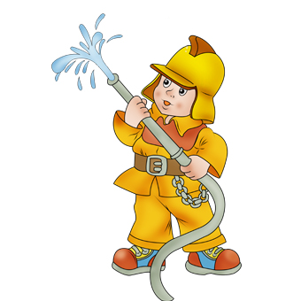
Что за парень здоровенный? – В форме он, а не военный, В каске, как артиллерист, Со стволом, а не танкист? Если где-то вдруг случайно, От огня грозит беда, Этот паренек отчаянный Сразу поспешит туда. Ловко прыгнет он в окошко, И спасет детей и кошку, Победит огонь коварный, Потому что он – <........>.

Slide 8
Я мчусь с сиреной на пожар, Везу я воду с пеной. Потушим вмиг огонь и жар Мы быстро, словно стрелы.
(пожарная машина)

Slide 9
Висит – молчит,
А перевернешь, шипит,
И пена летит.
(Огнетушитель)

